Slide 1









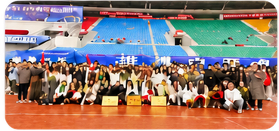
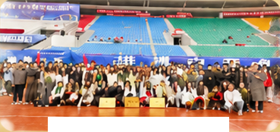
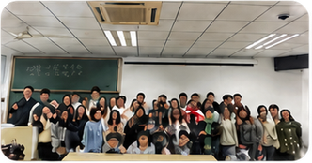
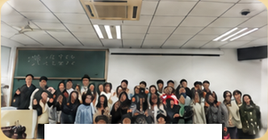
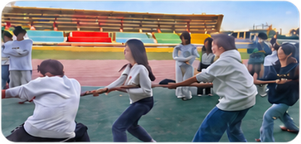
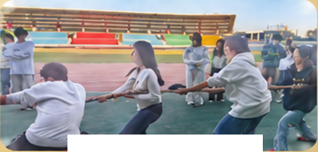
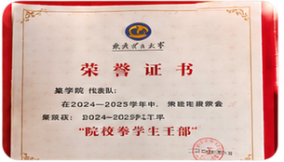
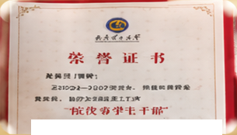

工作服务
风华正茂
初心向党
学海砺行
担当有为
以趣润心
志愿同行
笃行致远
服务集体，在担当中收获成长
岗位职责
组织活动
成长收获
能力成长
组织策划新生才艺大赛、
校运会、理工杯、趣味运动会
等活动
获 2024—2025 学年
优秀学生干部
提升组织协调能力
班级体育委员（兼文艺艺术委员）
经济学院团委组织部成员
获 2024 年优秀团员称号
增强沟通表达能力
经济学院学生会体育部副部长
及时收集同学意见，协助解决
学习、生活或活动参与中的
实际问题
在服务同学、协作沟通和
完成具体任务的过程中，逐步
增强责任意识与集体观念
锻炼解决问题能力
培养责任意识与集体观念
集体活动
组织协作
文体实践
荣誉见证

